Slide 1
هفته‌ی ۵: مهندسی داده برای داده‌های حسگر نویزی
داده‌ی گمشده، داده‌ی پرت، نرمال‌سازی و تقسیم بدون نشت
هوش مصنوعی برای مهندسی هوافضا و مکانیک (دکتری)
بخشی بسط‌یافته از جزوه‌ی مدرس: اسلایدهای ۲ و ۳ اسلایدهای ۲ تا ۸ ارائه‌ی مدرس «یادگیری ماشین و درختان تصمیم‌گیری» را بسط می‌دهند (هوش مصنوعی، یادگیری ماشین و یادگیری عمیق؛ استخراج ویژگی؛ نیاز روش‌های کلاسیک به پیش‌پردازش؛ دسته‌بندی، خوشه‌بندی، رگرسیون). بقیه محتوای جدید است: سازوکارهای گمشدگی از Little و Rubin, Statistical Analysis with Missing Data (2019), Ch. 1؛ پاک‌سازی، جایگذاری، داده‌ی پرت، مقیاس‌بندی و نشت داده با بازنویسی از W3Schools (Pandas - Cleaning Data، ML Scaling، ML Train/Test) و GeeksforGeeks (Handling Missing Values in Machine Learning، Detect and Remove the Outliers using Python، Data Leakage)؛ انواع خطای LiDAR از Thrun، Burgard و Fox, Probabilistic Robotics (2005), Sec. 6.3؛ کران امتیاز z از Samuelson, JASA 63 (1968)؛ فیلتر Hampel از Pearson (2002)؛ اعتبارسنجی بلوکی از Roberts et al., Ecography 40 (2017).

Slide 2
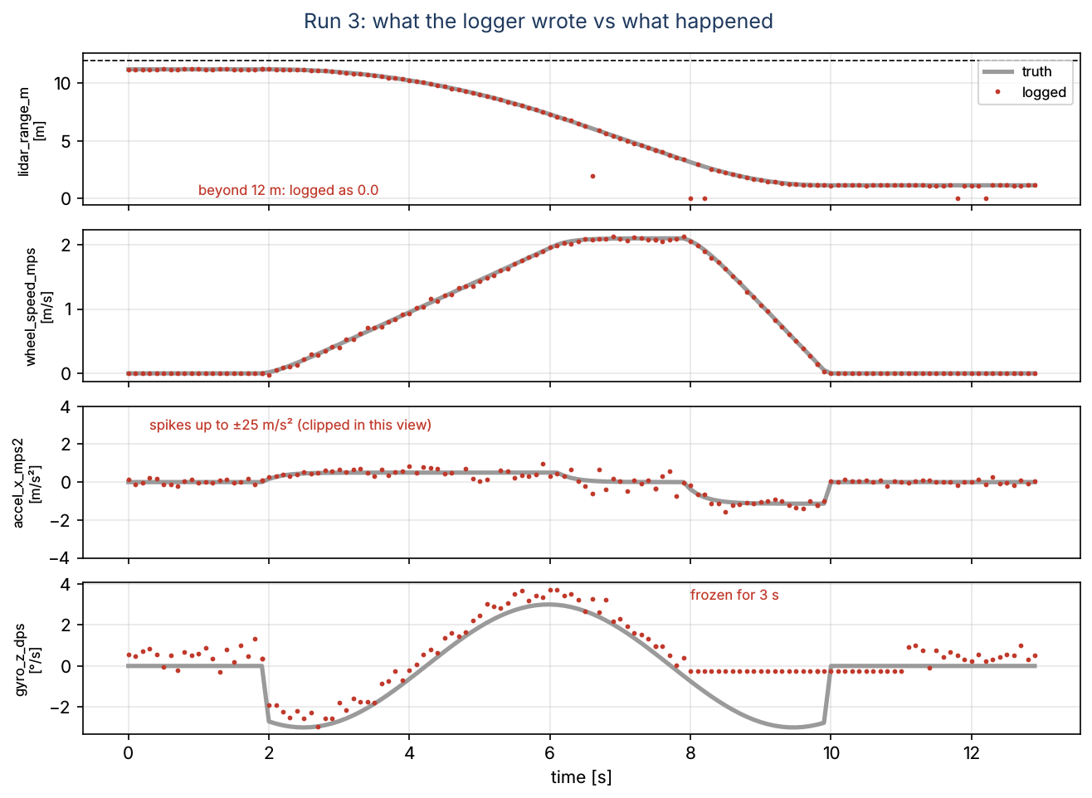
کنترل‌گر ترمزی که به لاگ خام اعتماد می‌کند
• مسئله: پیش‌بینی فاصله تا دیوار در یک ثانیه‌ی بعد (ماژول M3 پروژه)
• ۱۶ آزمون رانندگی با ۱۰ هرتز: فاصله‌ی LiDAR، سرعت چرخ، شتاب، نرخ گردش
• مسیر ساده‌لوحانه: خواندن CSV، جابه‌جایی، حذف NaN، تقسیم تصادفی، برازش
• مدل خطی: خطای 2.73 m برای فاصله‌ی توقف یک‌متری
• پرسش: بین فایل CSV و مدل چه باید اتفاق بیفتد؟
هفته‌ی ۰۵ | مهندسی داده | 1
Notes:
بخش ۰ آزمایشگاه را زنده اجرا کنید. روی اجرای ۳ نشان دهید: صفر وقتی دیوار دورتر از ۱۲ متر است، یک پژواک گردوغبار، جهش‌های شتاب‌سنج و ژیروسکوپ یخ‌زده. پرسش پایانی را روی تخته بنویسید و تا اسلاید آخر نگه دارید.

Slide 3
جایگاه مهندسی داده در یادگیری ماشین
تصویر: در چپ دایره‌های تودرتوی AI ⊃ ML ⊃ DL؛ در راست زنجیره‌ی لاگ خام ← پاک‌سازی ← ویژگی ← مدل ← تصمیم، و برچسب «این هفته» روی دو پیکان اول.
• هوش مصنوعی ⊃ یادگیری ماشین ⊃ یادگیری عمیق (ارائه‌ی مدرس، اسلاید ۲)
• روش‌های کلاسیک (درخت تصمیم، SVM، بیز ساده، رگرسیون لجستیک) ویژگی می‌خواهند، نه فایل خام
• یادگیری عمیق ویژگی را خودش می‌آموزد، ولی باز هم داده‌ی تمیز و صادق می‌خواهد
• این هفته: رگرسیون (خروجی پیوسته)، نظارت‌شده (برچسب از خود لاگ)
• «ورودی بی‌ارزش، خروجی بی‌ارزش» برای هر دو صادق است
هفته‌ی ۰۵ | مهندسی داده | 2
Notes:
بسط‌یافته از ارائه‌ی مدرس (اسلایدهای ۲ تا ۸ که مدرس از وبلاگ فرادرس اقتباس کرده است): اسلاید ۳ آن می‌گوید روش‌های کلاسیک را «نمی‌توان به‌طور مستقیم بر روی داده‌های خام نظیر فایل‌های CSV» اعمال کرد و گام پیش‌پردازش لازم است. درخت تصمیم (اسلایدهای ۹ تا ۱۱ ارائه) در هفته‌ی ۷ برمی‌گردد؛ یادداشت کنید که درخت‌ها به مقیاس‌بندی ویژگی نیاز ندارند.

Slide 4
مثال ۱: مسیر ساده‌لوحانه کجا اشتباه کرد
تصویر: جدول دوستونی «ساده‌لوحانه» در برابر «تمیز، تقسیم بر اساس اجرا»: میانگین 3.891 / 3.833، خطی 2.734 / 0.121، k-NN 2.285 / 0.641 (متر)، با خانه‌ی 0.121 برجسته.
• تقسیم تصادفی: میانگین 3.89 m، خطی 2.73 m، k-NN 2.29 m
• ۵۳۳ صفر LiDAR به معنای «دیوار چسبیده به حسگر» خوانده شد
• هدف ۱۰ سطر آخر هر اجرا از اجرای بعدی آمده است
• ۲۵ سطر تکراری، ۱۱ جهش تا ±25 m/s² و ژیروسکوپی که ۳ ثانیه یخ زده
• پس از این جلسه: مدل خطی 0.121 m روی رانندگی‌های دیده‌نشده
هفته‌ی ۰۵ | مهندسی داده | 3
Notes:
از کلاس بپرسید کدام عدد را در مقاله گزارش می‌کردند. سپس بگویید دو عدد ساده‌لوحانه حتی صادق هم نیستند: تقسیم تصادفی نشت دارد (اسلاید ۱۸). این جدول را نگه دارید؛ در اسلاید ۲۱ به آن برمی‌گردیم.

Slide 5
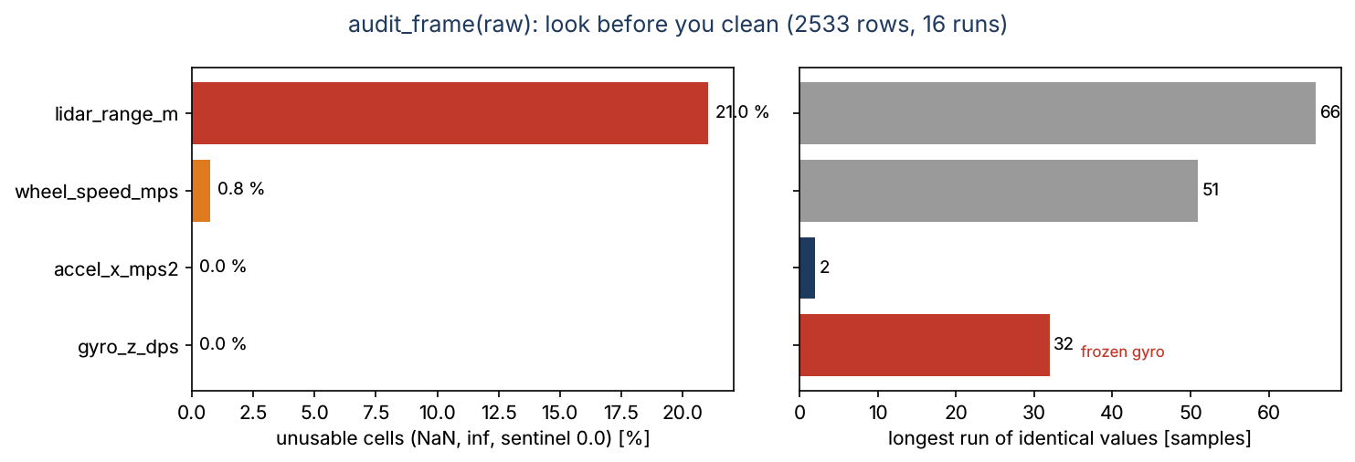
پیش از پاک‌سازی نگاه کنید: ممیزی داده
• audit_frame تعداد NaN، ±inf و مقدار نگهبان (sentinel) هر ستون را می‌شمارد
• LiDAR: ۲۱٪ ناکارآمد، ۶۶ صفر پشت‌سرهم در ابتدای یک اجرا
• سرعت چرخ: ۱۹ NaN در دسته‌های تا ۴ نمونه
• طولانی‌ترین تکرار: ۳۲ مقدار یکسان ژیروسکوپ (با نویز 0.3 °/s!)
• تکرار نشانه است نه حکم: ۵۱ صفر یعنی ربات ایستاده است
هفته‌ی ۰۵ | مهندسی داده | 4
Notes:
W3Schools در «Pandas - Cleaning Data» چهار نوع داده‌ی بد را برمی‌شمارد: خانه‌ی خالی، قالب نادرست، داده‌ی نادرست و تکراری. لاگ حسگر دو نوع دیگر دارد: مقدار نگهبان (عددی که یعنی «عدد نداریم») و مقدار یخ‌زده. تمرین ۱.۱ با count_duplicate_keys ۲۵ سطر تکراری را می‌شمارد.

Slide 6
رده‌بندی نقص‌های حسگر
تصویر: پنج طرح کوچک سری زمانی در یک ردیف، یکی برای هر نقص، و زیر هرکدام ابزار رفع آن: MarkInvalid، FillGaps، HampelFilter، FlagStuck (تکلیف ۲)، SortAndDeduplicate.
• مقدار نگهبان: 0.0 در LiDAR یعنی «پژواکی نیامد» (نه «صفر متر»)
• شکاف: دسته‌های NaN از بسته‌های گمشده‌ی CAN
• داده‌ی پرت: پژواک گردوغبار، اتصال معیوب، جهش 2.5g
• مقدار یخ‌زده: حسگر آخرین خوانش را تکرار می‌کند
• تکراری: ثبت‌کننده یک بسته را دوباره می‌فرستد
هفته‌ی ۰۵ | مهندسی داده | 5
Notes:
رده‌های خطای LiDAR از مدل پرتو در Thrun، Burgard و Fox, Probabilistic Robotics, Sec. 6.3 آمده است: خوانش بیشینه‌ی برد، اندازه‌گیری تصادفی و خوانش کوتاه. لاگ مصنوعی هر نقص را با تعداد معلوم تزریق می‌کند تا هر گام پاک‌سازی دقیقاً قابل بررسی باشد.

Slide 7
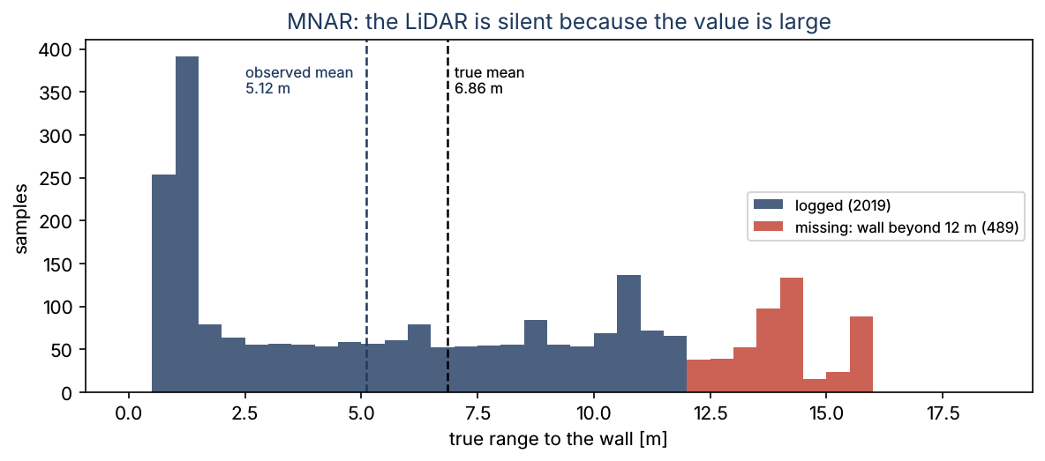
مثال ۲: جایگذاری میانگین در حالت MNAR، با دست
• فاصله‌های واقعی: 2، 4، 6، 8، 10، 13، 15، 17 متر؛ برد LiDAR 12 متر
• میانگین واقعی 75/8 = 9.375 m؛ میانگین مشاهده‌شده 30/5 = 6.0 m
• پرکردن سه شکاف با 6.0: خطاهای −7، −9 و −11 متر
• میانگین پس از جایگذاری همان 6.0 می‌ماند: سوگیری −3.4 m
• لاگ ربات: میانگین واقعی 6.86 m، مشاهده‌شده حدود 5.1 m
هفته‌ی ۰۵ | مهندسی داده | 6
Notes:
جایگذار دیواری در ۶ متری می‌سازد که وجود ندارد. اطلاعات واقعی «دورتر از ۱۲ متر» است: آن را به‌صورت ستون نشانگر نگه دارید یا دامنه‌ی مدل را به برد حسگر محدود کنید. مسئله‌ی ۲ کلاس همین ایده را با حسگر دمای اشباع‌شونده تکرار می‌کند.

Slide 8
چرا گم شده است؟ MCAR، MAR، MNAR
تصویر: سه قاب با پراکنش یکسان از مقادیر واقعی؛ نقاط حذف‌شده به‌تصادف (MCAR)، جایی که متغیر دوم زیاد است (MAR)، و جایی که خود مقدار زیاد است (MNAR).
• MCAR: به هیچ چیز وابسته نیست (بسته‌ی CAN گمشده)
• MAR: به ستون مشاهده‌شده‌ی دیگری وابسته است (GPS قطع، «in_hangar» ثبت‌شده)
• MNAR: به خود مقدار گمشده وابسته است (LiDAR خارج از برد)
• سازوکار، نه درصد گمشدگی، راه‌حل را تعیین می‌کند
• MNAR راه‌حل خنثی ندارد: نشانه‌گذاری، مدل‌سازی یا محدود کردن دامنه
هفته‌ی ۰۵ | مهندسی داده | 7
Notes:
تعریف‌ها از Little و Rubin, Ch. 1، به خلاصه‌ی GeeksforGeeks در «Handling Missing Values in Machine Learning». در لاگ ربات، صفرهای ابتدایی LiDAR از نوع MNAR و صفرهای پراکنده از نوع MCAR هستند؛ وظیفه‌ی ۱ تکلیف ۲ آن‌ها را جدا می‌شمارد (۴۸۲ و ۵۰).

Slide 9
راه‌حل‌ها و اینکه هر کدام کی امن است
تصویر: درخت تصمیم: «چرا گم شده؟» ← MCAR (شکاف کوتاه؟ درون‌یابی : حذف) / MAR (جایگذاری از ستون مرتبط) / MNAR (نشانگر یا محدود کردن دامنه)، با مثال ربات روی هر برگ.
• حذف سطر: برای MCAR و وقتی سطرهای کمی از دست می‌رود
• درون‌یابی زمانی: شکاف‌های کوتاه داخلی (اینجا حداکثر ۵ نمونه)
• جایگذاری میانه + نشانگر: ویژگی‌های ضعیف، MAR یا MNAR
• محدود کردن دامنه: «مدل تا وقتی دیوار در ۱۲ متری است معتبر است»
• هرگز: درون‌یابی روی شکاف‌های بلند یا میان دو اجرا
هفته‌ی ۰۵ | مهندسی داده | 8
Notes:
GeeksforGeeks حذف، جایگذاری میانگین/میانه/مد، پرکردن رو به جلو/عقب و درون‌یابی را فهرست می‌کند. جایگذارها عددی را می‌آموزند، پس روی بخش آموزش برازش می‌شوند (اسلاید ۱۶). MarkInvalid ابتدا مقدار نگهبان را به NaN تبدیل می‌کند تا هر راه‌حل «نامعلوم» ببیند نه «صفر متر».

Slide 10
مثال ۳: درون‌یابی یک شکاف با دست
تصویر: چهار نقطه روی محور زمان، دو نقطه‌ی توخالی (گمشده) روی خط راست بین 8.0 و 7.4 با برچسب‌های 7.8 و 7.6.
• r(0) = 8.0 m و r(0.3) = 7.4 m؛ نمونه‌های 0.1 و 0.2 ثانیه گم شده‌اند
• r(t) = 8.0 + (7.4 − 8.0)·t/0.3
• r(0.1) = 7.8 m و r(0.2) = 7.6 m (سرعت ضمنی 2 m/s)
• FillGaps(max_gap=5) هر دو مقدار را بازتولید می‌کند
• شکاف‌های بلندتر NaN می‌مانند: درون‌یابی داده می‌سازد
هفته‌ی ۰۵ | مهندسی داده | 9
Notes:
با ۱۰ هرتز و سرعت کمتر از 2.2 m/s، شکاف 0.5 ثانیه‌ای چند سانتی‌متر بیشتر خطا ندارد، مگر ربات درون شکاف ترمز کند. FillGaps ستون زمان را محور طول می‌گیرد و نمونه‌برداری نامنظم را هم پوشش می‌دهد. مثال حل‌شده‌ی ۲ آزمایشگاه.

Slide 11
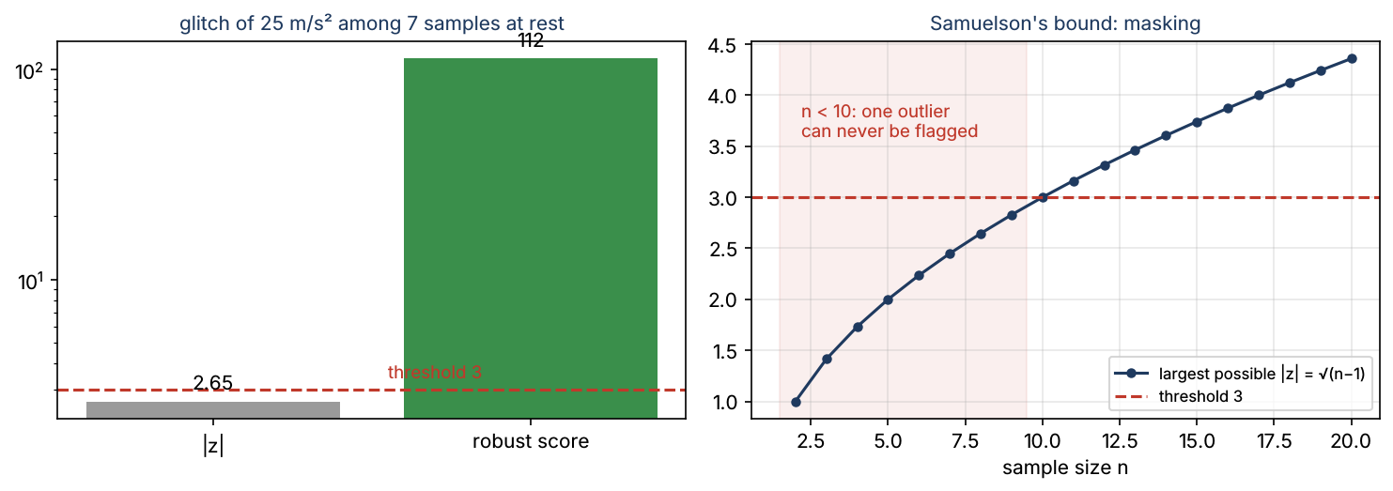
داده‌ی پرت: امتیاز z در نمونه‌ی کوچک یک پرت را نمی‌بیند
• هفت نمونه در حالت سکون و یک جهش 25 m/s²
• میانگین 3.16 و σ برابر 8.26: z = 2.65 < 3، علامت نمی‌خورد
• Samuelson: |z| ≤ √(n − 1)؛ برای n = 8 برابر 2.65، و ۳ فقط از n = 10
• پرت همان σ را بزرگ می‌کند که باید آن را لو بدهد (پوشاندن)
• میانه 0.05 و MAD 0.15: امتیاز مقاوم 112، علامت می‌خورد
هفته‌ی ۰۵ | مهندسی داده | 10
Notes:
Samuelson, JASA 63 (1968) برای انحراف معیار جامعه؛ با انحراف معیار نمونه کران (n − 1)/√n است (Shiffler, 1988). GeeksforGeeks در «Detect and Remove the Outliers using Python» قاعده‌های z و IQR را آموزش می‌دهد؛ این اسلاید نشان می‌دهد اولی کی نمی‌تواند کار کند. تمرین ۳.۱ آزمایشگاه.

Slide 12
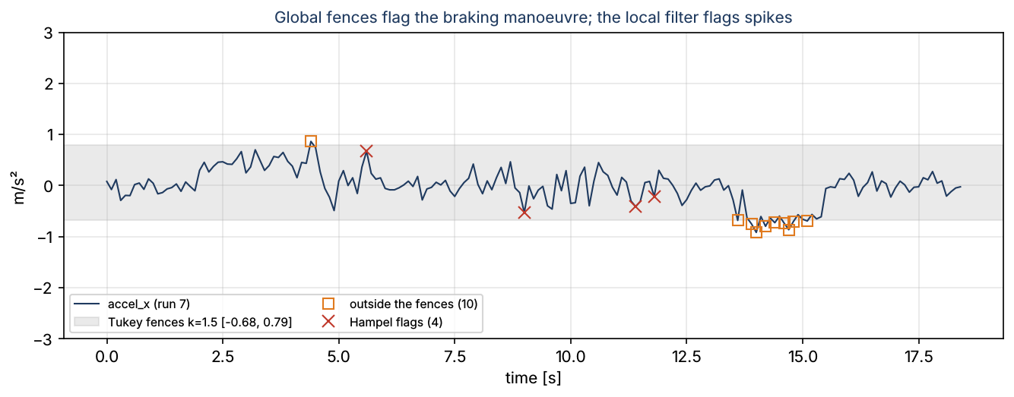
جهش یا مانور؟ قاعده‌ی سراسری در برابر محلی
• حصارهای توکی [Q1 − 1.5 IQR, Q3 + 1.5 IQR]: مقاوم ولی سراسری
• روی لاگ ربات ۲۳۹ نمونه‌ی معقول را علامت می‌زنند (ترمز!)
• Hampel: میانه و MAD در پنجره‌ی متحرک ۷ نمونه‌ای
• هر نمونه را با همسایه‌هایش می‌سنجد، نه با کل لاگ
• توکی (k = 3) فقط به‌عنوان تور ایمنی آخر، برازش‌شده روی آموزش
هفته‌ی ۰۵ | مهندسی داده | 11
Notes:
پژواک گردوغبار 1.2 متری وقتی دیوار در ۸ متری است، به‌خودی‌خود فاصله‌ای معتبر است؛ فقط همسایه‌ها نشان می‌دهند غلط است. مرحله‌ی Hampel نمونه‌های نویزی را هم حدود ۴ سانتی‌متر (فاصله) و 0.3 m/s² (شتاب) جابه‌جا می‌کند: در برابر آنچه حذف می‌کند کوچک است، اما گزارشش کنید.

Slide 13
مثال ۴: پژواک گردوغبار در هفت خوانش LiDAR
تصویر: هفت نقطه روی محور اعداد از 0 تا 9 متر با میانگین، میانه و نوار میانه ± 3·1.4826·MAD (±0.089 m)؛ پژواک در منتهی‌الیه چپ.
• 8.02، 7.98، 8.01، 1.20، 7.97، 8.03، 7.99 متر
• میانگین 7.03 و σ برابر 2.38: z(1.20) = −2.449 = −√6، بیشترین مقدار ممکن
• میانه 7.99 و MAD برابر 0.02: امتیاز مقاوم 229
• حصارهای توکی [7.915, 8.075]: علامت می‌خورد، ولی فقط برای همین پنجره معتبر است
• Hampel با پنجره‌ی ۷: دقیقاً یک نمونه را علامت می‌زند
هفته‌ی ۰۵ | مهندسی داده | 12
Notes:
مسئله‌ی ۱ کلاس. روی خودرو، پنجره‌ی متقارن 0.3 ثانیه تأخیر دارد؛ پنجره‌ی پسرو تأخیر ندارد اما دیرتر واکنش نشان می‌دهد. بپرسید: کنترل‌گر ترمز کدام را ترجیح می‌دهد؟

Slide 14
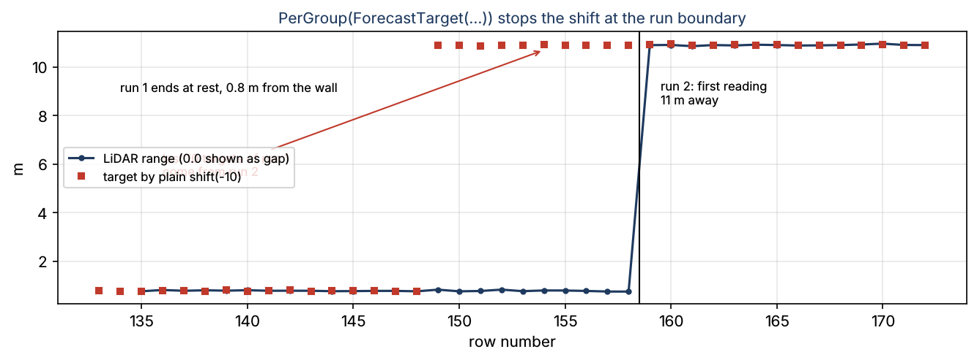
مرزها را رعایت کنید: پردازش جداگانه‌ی هر اجرا
• لاگ از ۱۶ رانندگی جدا تشکیل شده که پشت هم چسبیده‌اند
• درون‌یابی، پنجره‌ی Hampel، میانگین متحرک و جابه‌جایی باید در پایان اجرا متوقف شوند
• shift(−10) ساده: ۱۰ هدف آخر هر اجرا از اجرای بعدی می‌آید
• PerGroup(stage, "run_id") هر مرحله‌ی بدون حالت را برای هر اجرا جدا اعمال می‌کند
• یک الگوی ترکیبی (Composite): خودش مرحله است و مرحله‌ای را در بر دارد
هفته‌ی ۰۵ | مهندسی داده | 13
Notes:
PerGroup مرحله‌های آموختنی را نمی‌پذیرد (مقیاس‌گذار جداگانه برای هر اجرا یعنی مدلی دیگر) و با پیکربندی JSON هفته‌ی ۳ رفت‌وبرگشت دارد. همان ایده‌ی هفته‌ی ۴: رفتار را با پیچیدن گسترش دهید، نه با ویرایش HampelFilter یا FillGaps.

Slide 15
دستورالعمل کلاس: پاک‌سازی بدون حالت
تصویر: جدول گزارش اجرا: مرحله، rows_in، rows_out، nan_out، cells_changed (2533/2508/19؛ 2508/2508/549/530؛ 167؛ 58؛ 0؛ 1859).
• SortAndDeduplicate: از ۲۵۳۳ به ۲۵۰۸ سطر
• MarkInvalid: ۵۳۰ خانه‌ی LiDAR به NaN تبدیل می‌شود (0.0 یا بیرون از 0.3 تا 12 متر)
• PerGroup(Hampel)، PerGroup(FillGaps)، PerGroup(ForecastTarget)
• DropNonFinite: ۱۸۵۹ سطر با همه‌ی ویژگی‌ها و هدف
• هیچ چیز آموخته نمی‌شود: اجرای آن پیش از تقسیم امن است
هفته‌ی ۰۵ | مهندسی داده | 14
Notes:
تابع aerospace_ai.datasets.rover_cleaning_pipeline؛ بارگذار کارخانه‌ای rover_range_forecast (الگوی Factory هفته‌ی ۴) آن را اجرا می‌کند و Datasetی برمی‌گرداند که groups آن شماره‌ی اجراست. بیشتر ۶۴۹ سطر حذف‌شده ابتدای MNAR هر اجراست: دامنه‌ی مدل «دیوار در برد حسگر» است.

Slide 16
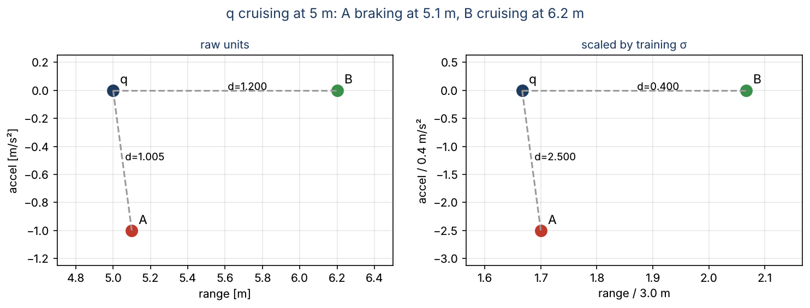
مثال ۵: نزدیک‌ترین همسایه کدام است؟
• q = (5.0 m, 0.0 m/s²) در حال حرکت یکنواخت؛ A = (5.1, −1.0) در حال ترمز؛ B = (6.2, 0.0)
• خام: d_A = 1.005 و d_B = 1.200، پس A یعنی نمونه‌ی ترمز
• مقیاس با σ برابر 3.0 m و 0.4 m/s²: d_A = 2.500 و d_B = 0.400
• حالا B، نمونه‌ی حرکت یکنواخت، نزدیک‌ترین است
• واحدها نباید تعیین کنند چه چیزی شبیه است
هفته‌ی ۰۵ | مهندسی داده | 15
Notes:
هفته‌ی ۴ نشان داد k-NN بدون مقیاس روی جریان سوخت از مدل پایه‌ی میانگین بدتر است. مدل‌های فاصله‌محور (k-NN، SVM با هسته‌ی RBF، K-Means در هفته‌ی ۸) و کاهش گرادیان به مقیاس‌بندی نیاز دارند؛ درخت‌ها نه (هفته‌ی ۷).

Slide 17
سه مقیاس‌گذار و یک قاعده
تصویر: نمودار UML: ColumnStatStage (learn و apply انتزاعی؛ fit و transform) با زیرکلاس‌های ImputeMedian، MinMaxScale، RobustScale و IQRClipper خط‌چین (تکلیف ۲).
• امتیاز z: (x − μ)/σ؛ کمینه-بیشینه: (x − min)/(max − min)؛ مقاوم: (x − median)/IQR
• هر مقیاس‌گذار، جایگذار و برش‌دهنده عددی را از داده می‌آموزد
• آن را فقط از سطرهای آموزش بیاموزید و همان عدد را روی آزمون اعمال کنید
• ColumnStatStage: متد قالبی fit ← learn() و transform ← apply()
• مقدار آزمون بیرون از [0, 1] پس از کمینه-بیشینه یک یافته است، نه باگ
هفته‌ی ۰۵ | مهندسی داده | 16
Notes:
W3Schools در «ML Scaling» امتیاز z را معرفی می‌کند و GeeksforGeeks در «Data Leakage» این قاعده را بیان می‌کند. تمرین ۵.۱ آزمایشگاه: میانه‌ی آموزش 5.076 m در برابر 5.188 m از همه‌ی سطرها. مسئله‌ی ۴ کلاس ملایم‌ترین شکل نشت را نشان می‌دهد: مقدار آزمون ۱۲ متر به‌جای z = 2.12 مثل z = 1.61 دیده می‌شود.

Slide 18
نشت داده: وقتی مجموعه‌ی آزمون واقعاً دیده‌نشده نیست
تصویر: خط زمانی ۲۰ نمونه با ۱۰ هرتز؛ نمونه‌های آزمون قرمز در میان نمونه‌های آموزش آبی پراکنده‌اند و هر قرمز بین دو آبی با فاصله‌ی 0.1 ثانیه قرار دارد.
• آماره‌های پیش‌پردازش که پیش از تقسیم محاسبه شده‌اند
• ویژگی‌هایی که هنگام پیش‌بینی وجود ندارند (نمونه‌های آینده)
• هدف‌هایی که به دوره‌ی آزمون یا اجرای دیگر می‌رسند
• تقسیم تصادفی سری زمانی: دوقلوهای ۱۰ هرتزی در دو طرف
• احتمال اینکه سطر آزمون همسایه‌ی آموزشی داشته باشد: 1 − 0.25² = 0.94
هفته‌ی ۰۵ | مهندسی داده | 17
Notes:
علت‌ها با بازنویسی از GeeksforGeeks «Data Leakage»: تقسیم نادرست، پیش‌پردازش پیش از تقسیم، ویژگی‌هایی که هنگام پیش‌بینی در دسترس نیستند و خطای خط لوله. مسئله‌ی ۳ کلاس پنج نشت را در پنج خط کد پیدا می‌کند.

Slide 19
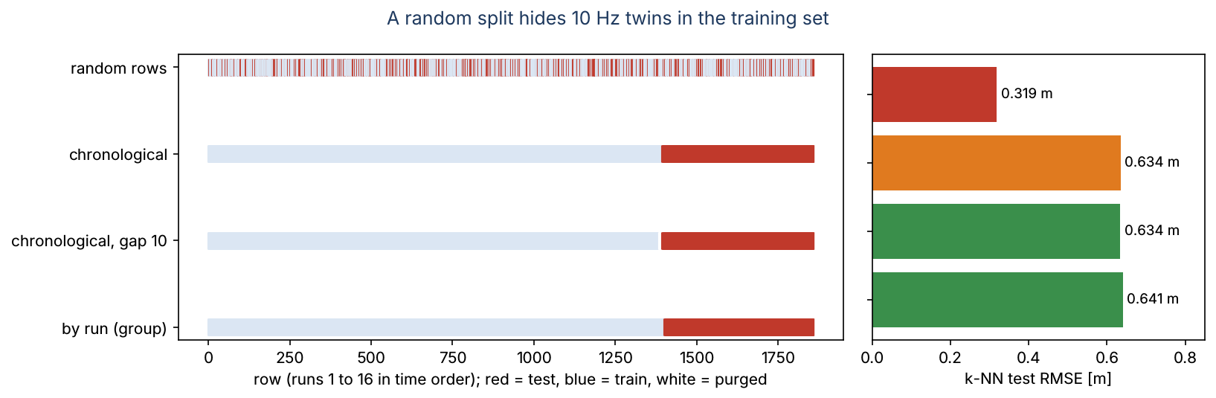
مثال ۶: چهار روش تقسیم، یک مدل
• سطرهای تصادفی: k-NN 0.319 m (نشتی)
• زمانی: 0.634 m (نشتی: یک اجرا دو نیم شده)
• زمانی با فاصله‌ی ۱۰ سطری: 0.634 m (سالم)
• بر اساس اجرا (GroupHoldoutSplit): 0.641 m (سالم): پرسش واقعی
• مدل خطی: 0.098 تا 0.121 m، هر تقسیمی که باشد
هفته‌ی ۰۵ | مهندسی داده | 18
Notes:
اگر k را روی تقسیم تصادفی تنظیم می‌کردیم، 0.32 m گزارش می‌دادیم و 0.64 m تحویل. مدل خطی چهار پارامتر دارد و نمی‌تواند همسایه‌ها را حفظ کند، پس تقریباً متوجه نمی‌شود. check_split سطرهای مشترک، اجراهای مشترک و نزدیک‌ترین فاصله‌ی آموزش و آزمون را در برابر افق گزارش می‌دهد. تمرین ۶.۱ آزمایشگاه.

Slide 20
ویژگی‌های غیرعلّی و اعتبارسنجی سری زمانی
تصویر: ورودی پله‌ای 0، 0، 0، 0، 9، 9: میانگین متقارن (پنجره‌ی ۳) در اندیس ۳، پیش از پله، بالا می‌رود؛ میانگین پسرو در اندیس ۴. زیر آن، چهار تاخوردگی پنجره‌ی گسترش‌یابنده به‌صورت نوارهای رنگی.
• RollingMean هفته‌ی ۳ متقارن است: از نمونه‌های آینده استفاده می‌کند
• CausalRollingMean فقط از گذشته استفاده می‌کند: روی ربات قابل اجراست
• ChronologicalSplit(gap = افق) هدف‌های هم‌پوشان را حذف می‌کند
• ExpandingWindowCV: آموزش روی بلوک‌های 1 تا k، آزمون روی بلوک k + 1
• هفته‌ی ۷: چنین تقسیم‌کننده‌ای را به GridSearchCV بدهید
هفته‌ی ۰۵ | مهندسی داده | 19
Notes:
اعتبارسنجی بلوکی و گروهی برای داده‌ی خودهمبسته: Roberts et al., Ecography 40 (2017). حذف سطرهایی که هدفشان با دوره‌ی آزمون هم‌پوشانی دارد: Lopez de Prado (2018), Ch. 7.

Slide 21
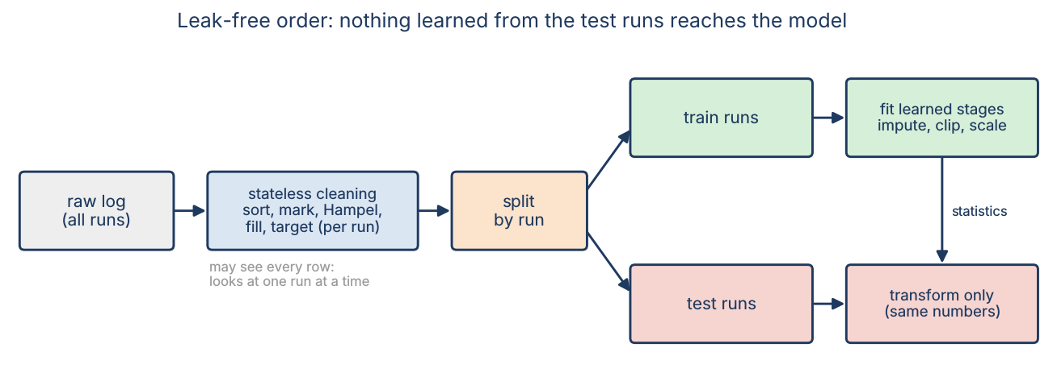
گردش کار بدون نشت
• ۱. پاک‌سازی بدون حالت روی کل لاگ، هر بار یک اجرا
• ۲. تقسیم بر اساس اجرا (یا زمان، با فاصله)
• ۳. برازش مرحله‌های آموختنی (جایگذاری، برش، مقیاس) روی سطرهای آموزش
• ۴. تبدیل سطرهای آموزش و آزمون با همان خط لوله‌ی برازش‌شده
• ۵. برازش و ارزیابی مدل؛ گزارش روش تقسیم
هفته‌ی ۰۵ | مهندسی داده | 20
Notes:
DataPipeline هفته‌ی ۳ از قبل fit و transform را جدا می‌کرد؛ هفته‌ی ۵ انضباطِ «هر فراخوانی کجا انجام شود» را اضافه می‌کند. همین ترتیب برای همه‌ی مدل‌های بخش‌های ۱ و ۲ برقرار است.

Slide 22
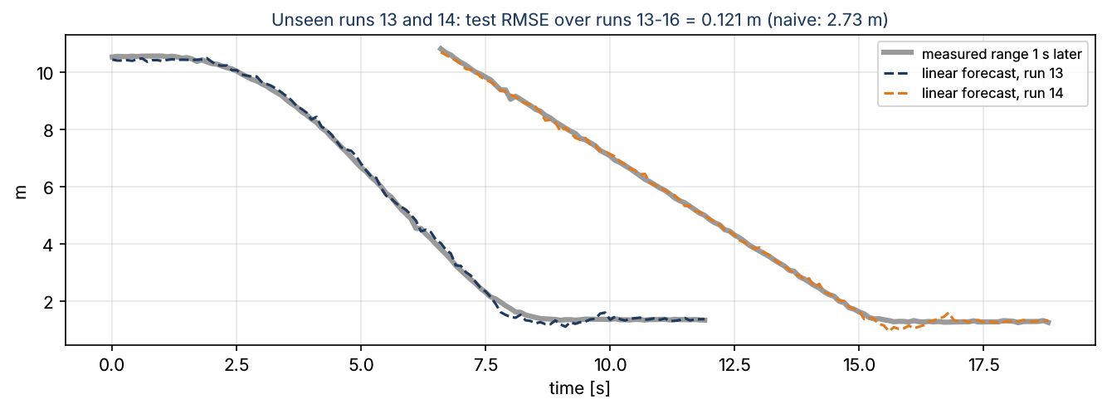
مثال ۷: همان مدل، پیش و پس
• ساده‌لوحانه، تقسیم تصادفی: خطی 2.734 m و k-NN 2.285 m
• تمیز، تقسیم بر اساس اجرا: خطی 0.121 m و k-NN 0.641 m
• مدل پایه‌ی میانگین: 3.83 m، با ضریب ۳۰ شکست خورده
• وزن‌ها: فاصله‌ی آینده ≈ فاصله − سرعت × ۱ ثانیه، به‌علاوه‌ی کمی شتاب
• هر عدد این اسلاید از مخزن قابل بازتولید است
هفته‌ی ۰۵ | مهندسی داده | 21
Notes:
به پرسش آغازین برگردید: هیچ چیز در مدل عوض نشد؛ فقط مهندسی داده. بخش ۷ آزمایشگاه. وزن نرخ گردش نزدیک صفر است: ویژگی ضعیفی است و به همین دلیل جایگذاری میانه برای بخش‌های یخ‌زده‌ی آن پذیرفتنی است.

Slide 23
کارهای این هفته
تصویر: سه نماد: دفترچه، مداد، شاخه‌ی Git.
• آزمایشگاه: notebooks/week05/week05_data_engineering.ipynb (۶ تمرین)
• کلاس: ۴ مسئله‌ی گرم‌کردن (پژواک گردوغبار، MNAR، شکار نشت، مقیاس‌بندی)
• تکلیف ۲ (نمره‌دار، حدود ۴ ساعت): پاک‌سازی بدون نشت یک لاگ تازه‌ی ربات
• مهلت: آغاز هفته‌ی ۶
هفته‌ی ۰۵ | مهندسی داده | 22
Notes:
تکلیف ۲ یک آشکارساز حسگر یخ‌زده، یک برش‌دهنده‌ی آموختنی توکی و تابع prepare() بدون نشت را روی لاگی با بذر ۵۲ اضافه می‌کند. اعداد مورد انتظار در README آن است: ۱۹۱۹ سطر تمیز، اجراهای ۱۳ تا ۱۶ برای آزمون، RMSE خطی 0.109 m.

Slide 24
آنچه اکنون می‌توانیم انجام دهیم
تصویر: مسیر ساده‌لوحانه‌ی آغاز جلسه خط خورده و به‌جای آن گردش کار پنج‌مرحله‌ای بدون نشت با تیک‌های سبز و RMSE از 2.73 m به 0.12 m.
• ممیزی لاگ خام حسگر پیش از دست زدن به آن
• تشخیص سازوکار گمشدگی و انتخاب راه‌حل متناسب با آن
• تشخیص جهش از مانور با قاعده‌های محلی و مقاوم
• نگه‌داشتن گام‌های همسایه‌محور درون یک اجرا؛ مقیاس‌بندی با آماره‌های آموزش
• تقسیم داده‌ی زمانی و گروهی بدون نشت، و اثبات آن
هفته‌ی ۰۵ | مهندسی داده | 23
Notes:
به پرسش آغازین برگردید: بین CSV و مدل یک ممیزی، پاک‌سازی بدون حالت برای هر اجرا، تقسیم بر اساس اجرا و مرحله‌های آموختنی برازش‌شده فقط روی آموزش قرار دارد.

